Slide 1
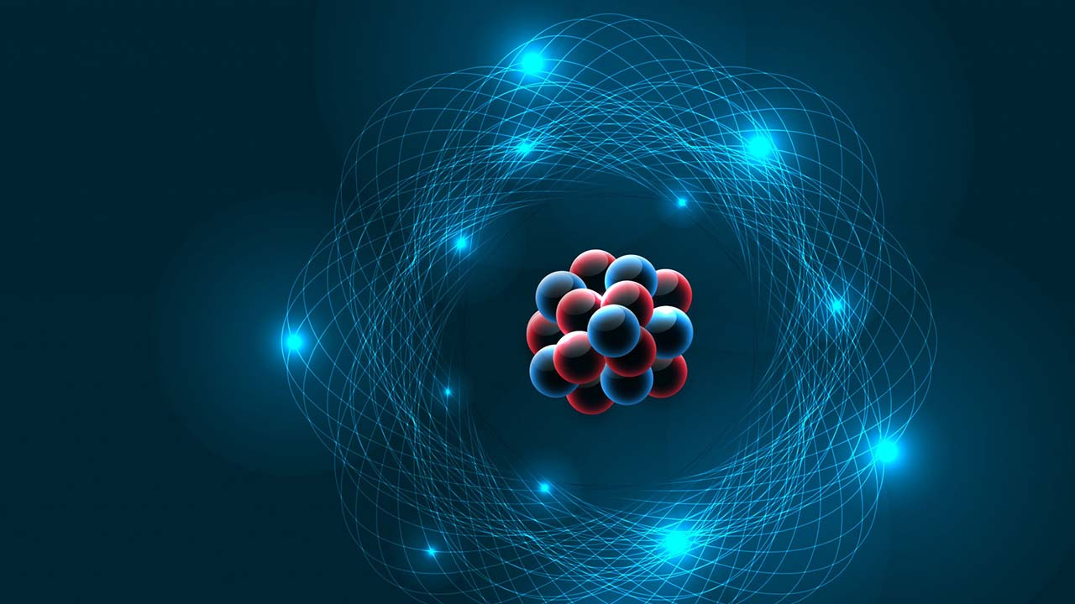

MADDENİN TANECİKLİ YAPISI

Slide 2
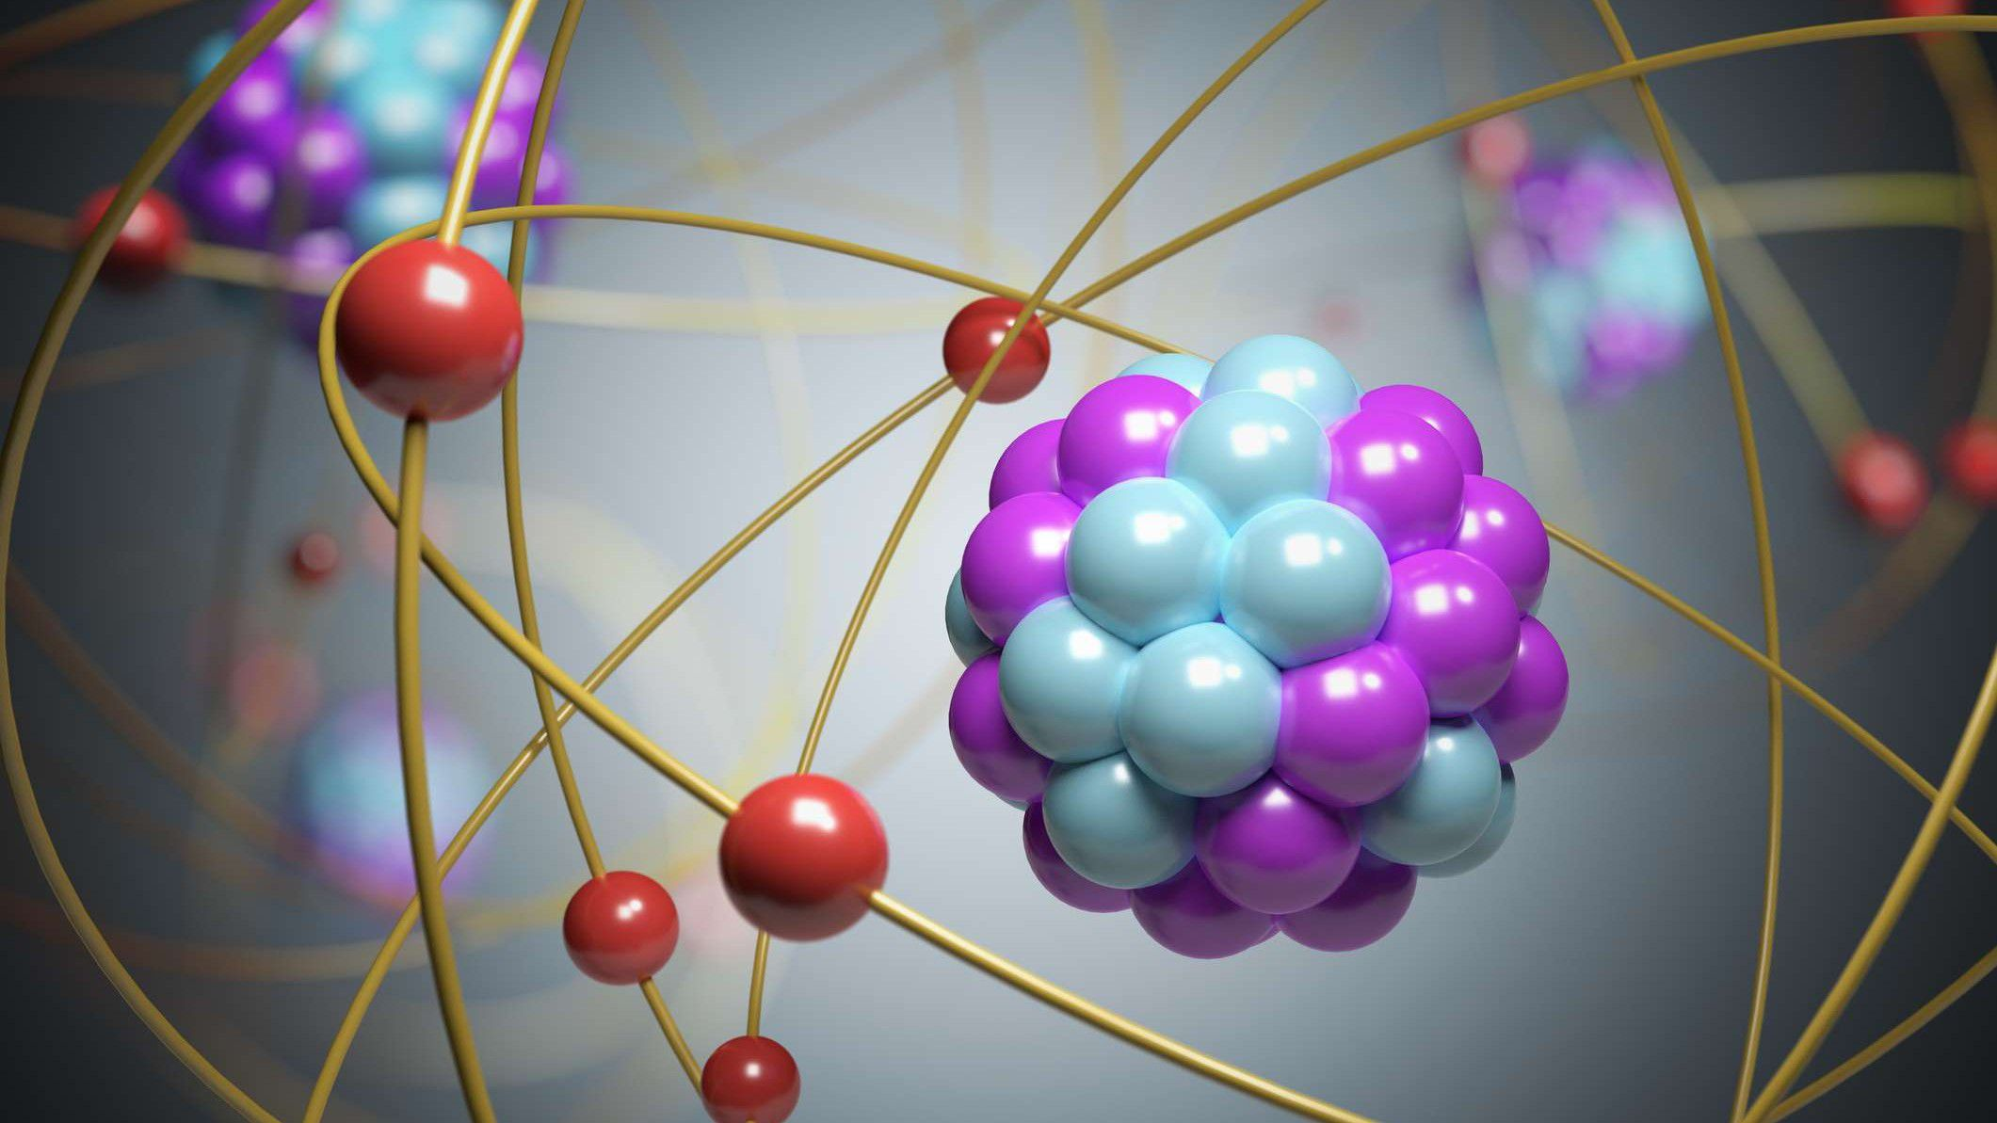
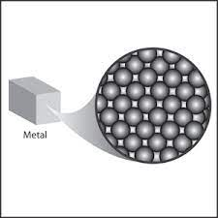
ATOMUN YAPISI
Bir elementin tüm kimyasal özelliklerini taşıyan en küçük taneciğe o elementin atomu denir. Maddenin yapı taşına atom denir.
Canlı cansız tüm maddeler atomlardan oluşur.

Slide 3
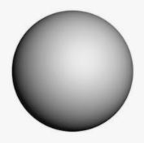
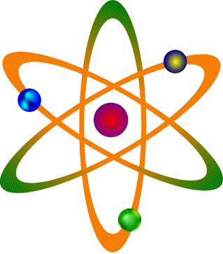
Atomun kelime anlamı bölünmez, parçalanamazdır. Çünkü; atom ilk keşfedildiğinde bölünemeyeceği düşünülüyordu. Ancak günümüzde atom parçalanmıştır.

Slide 4
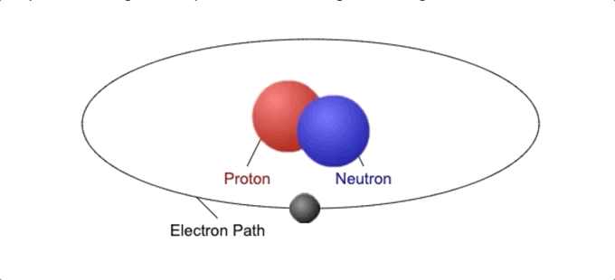
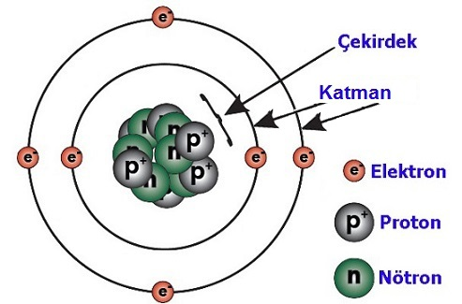
Atomun içinde daha küçük parçacıklar vardır. Bu parçacıklar,
Proton
Elektron
Nötron
Atom çekirdek ve katmanlar olmak üzere iki bölümden oluşur. Çekirdeğin içinde proton ve nötron parçacıkları, katmanlarda ise elektronlar vardır.

Slide 5
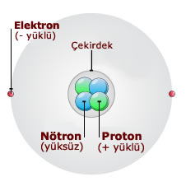
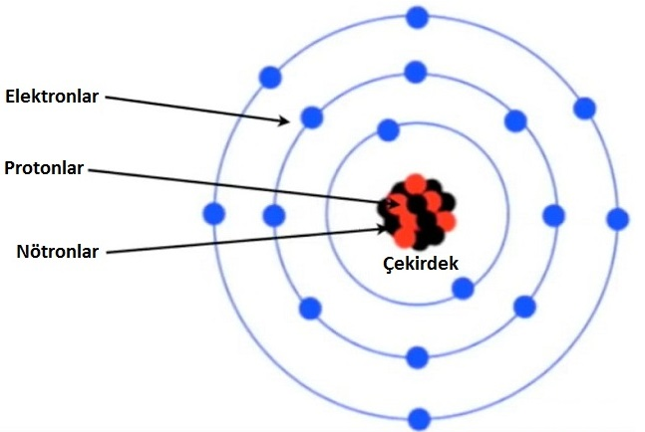
1. Proton
Atomun çekirdeğindeki pozitif (+) yüklü taneciklerdir.
Proton hareket etmez
"p⁺" sembolü ile gösterilir.
Her atomun proton sayısı farklıdır.
Atomun sahip olduğu proton sayısına atom numarası de denir
Proton nötron ile atomun kütlesini oluşturur.
Proton, atomun kimliğini oluşturur.

Slide 6
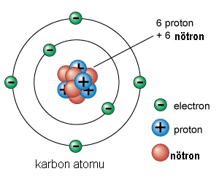
2. Nötron
Atomun çekirdeğinde bulunan yüksüz taneciklerdir.
Kütlesi protonun kütlesine hemen hemen eşittir.
Proton ile nötron atomun kütlesini oluşturur.
"n⁰" sembolü ile gösterilir.
Nötron hareket etmez.

Slide 7
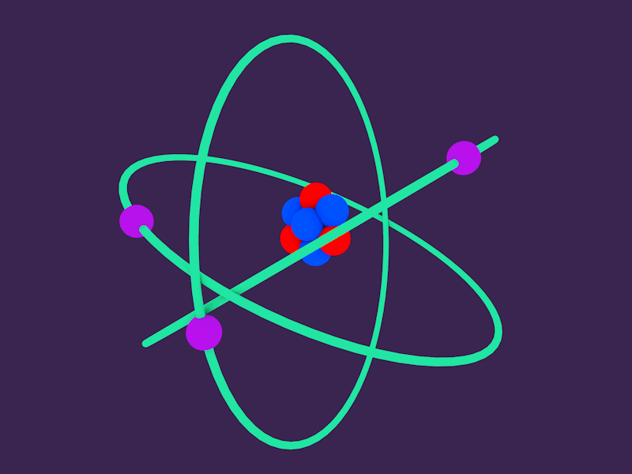
3. Elektron
Çekirdeğin etrafında katmanlarda çok hızlı dolanan negatif (-) yüklü taneciklerdir.
"e⁻ " sembolü ile gösterilir.
Elektronlar, atomun hacmini oluşturur.
Kütlesi, protonun kütlesinin 1/2000 kadardır.

Slide 8
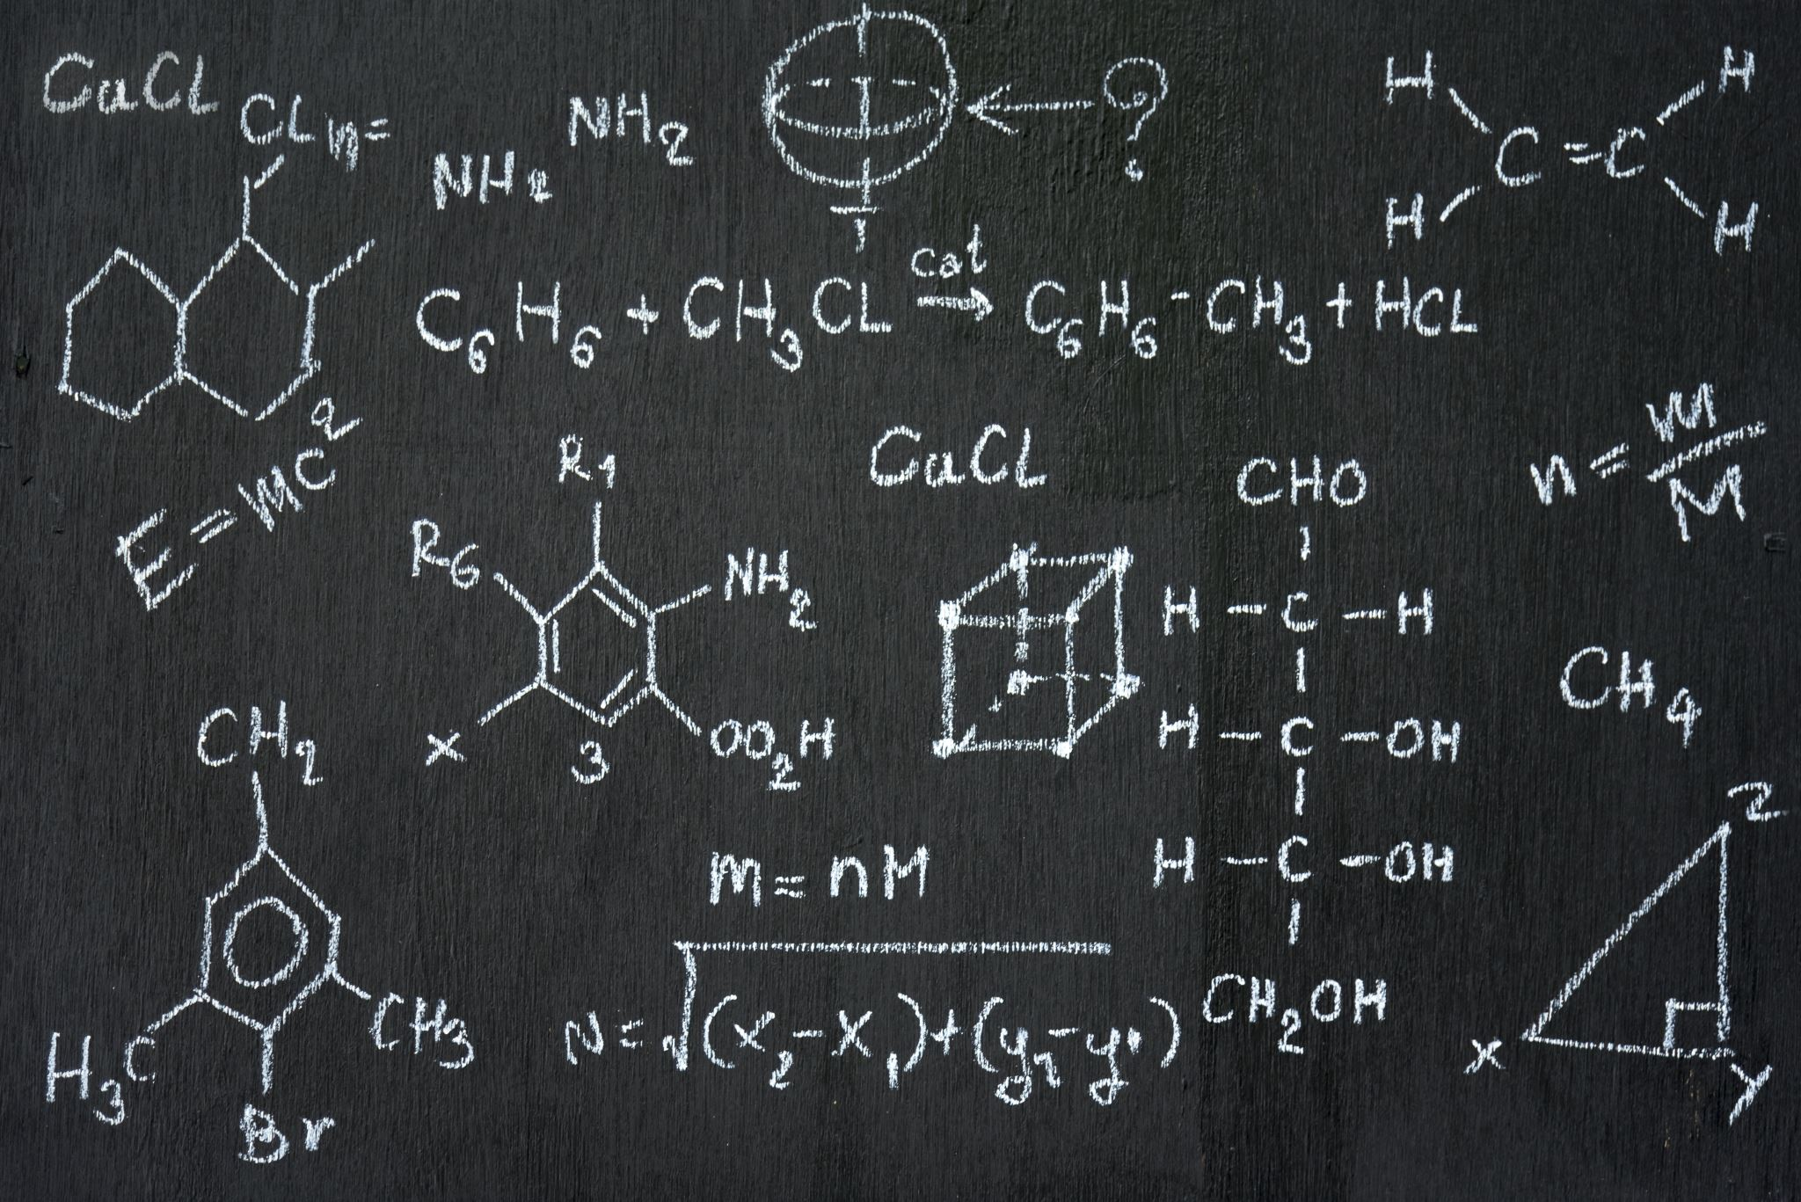
Elektronların kütlesi proton ve nötronların kütlesinin yanında ihmal edilecek kadar küçük olduğu için atomun kütlesini çekirdek belirler. Yani proton ve nötronların toplam kütlesi belirler.

Slide 9
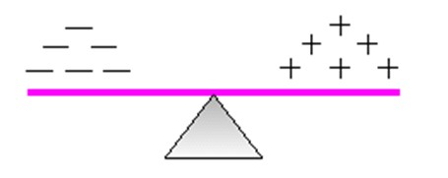
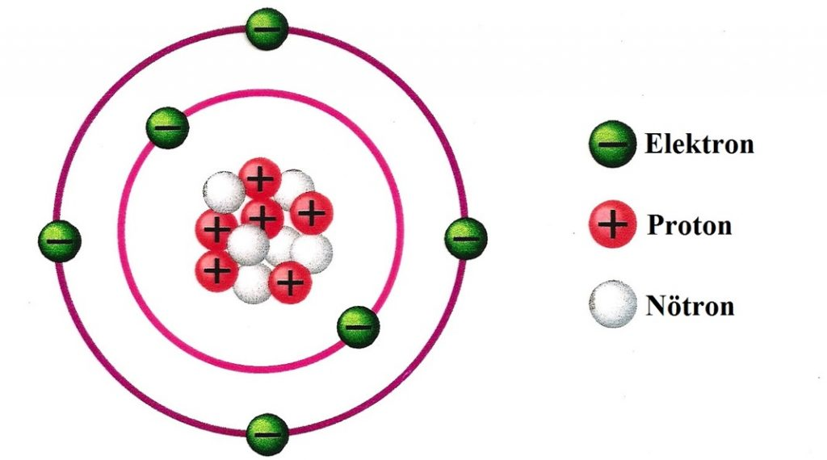
Bir atomun kimliğini protonlar belirler. Aynı cins atomların proton sayıları aynıdır. Ancak aynı cins her atomun nötron ve elektron sayıları farklı olabilir.
Proton sayısı elektron sayısına eşit olan atomlara nötr atom denir.

Slide 10
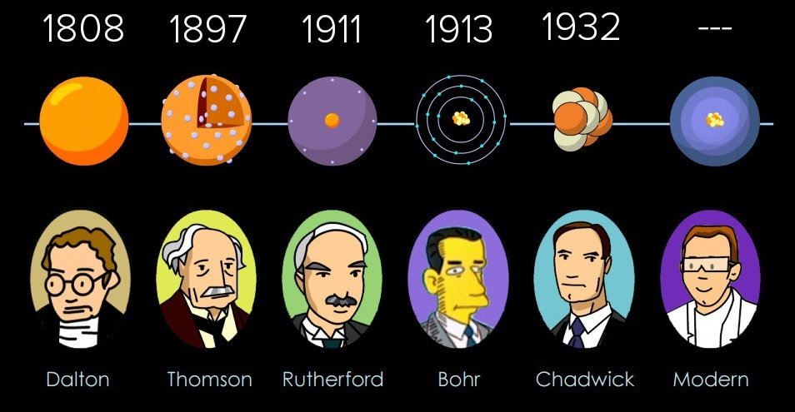
GEÇMİŞTEN GÜNÜMÜZE ATOM

Slide 11
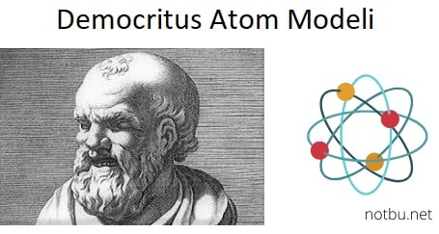
1. Democritus
→ Atom hakkında ilk görüşü ortaya konmuştur.
→ Görüşlerini varsayımlarla söylemiştir.
→ Maddenin taneciklerden oluştuğu fikrini ortaya atmıştır.
→ Maddeyi oluşturan taneciklere bölünemeyen anlamına gelen atom kelimesini kullanmıştır. Democritus'a göre atom bölünemez ve görülemezdir.
→ Bütün maddeler aynı tür atomlardan oluşur

Slide 12
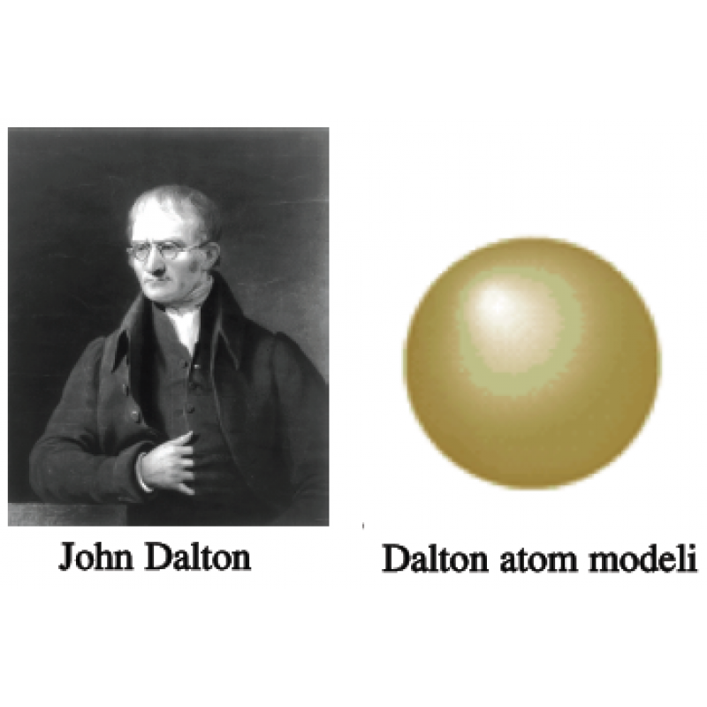
2. Dalton atom modeli (John Dlton)
→ Atom hakkında ilk bilimsel çalışmayı yaparak, ilk bilimsel görüşü ortaya atmıştır.
→ Dalton maddeler çok küçük, sert bölünemeyen parçacıklardan oluşur.
→ Maddenin en küçük yapıtaşlarına atom denir.
→ Atom içi dolu berk küre şeklindedir.
→ Bütün maddeler farklı tür atomlardan oluşur.

Slide 13
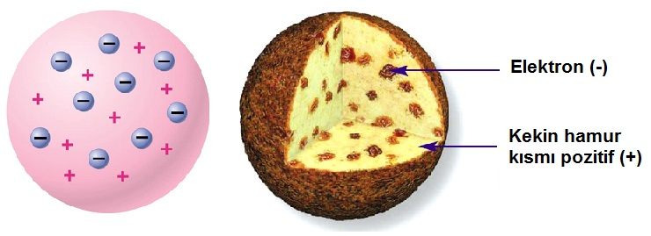
3. Thomson Atom Modeli
Thomson yaptığı deneyler sonucunda atomu üzümlü keke benzettiği atom modelini ortaya koymuştur.
Thomson atom modelinde eksi yükler (elektronlar) üzüme, kekin kendisi pozitif yüke (protona) benzetilmiştir.

Slide 14
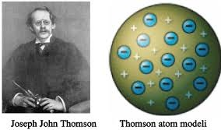
→ Elektronların atomun içinde rastgele dağıldığını söylemiştir. Aynı zamanda elektronlar hareket etmez.
→ Atom daha küçük parçalardan oluştuğu için atomun parçalanabilir olduğunu söylemiştir.

Slide 15
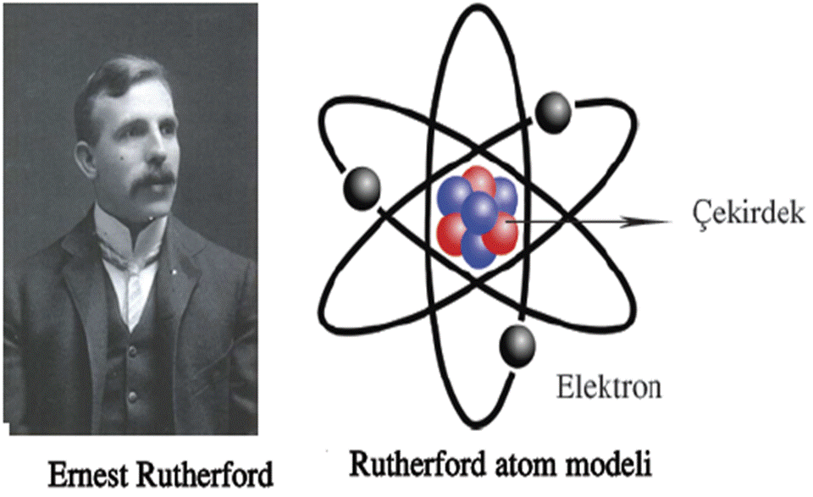
4.Rutherford Atom Modeli
→ Rutherford yaptığı çalışmalar ile çekirdeği keşfetmiştir.
→ Rutherford pozitif yüklere proton adını vermiştir. Protonların çekirdeğin içinde yer aldığını söylemiştir.
→ Negatif (-) yüklü elektronların çekirdeğin etrafında belirli bir yörüngede hareket halinde olduğunu keşfetti.

Slide 16
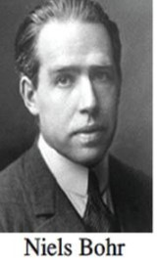
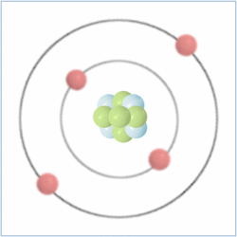
5. Bohr Atom Modeli (Niels Bohr )
→ Bohr atom modeline göre elektronlar çekirdek etrafında rastgele dolanmaktadır.
→ Aynı zamanda Bohr elektronların çekirdeğin belirli uzaklığındaki enerji katmanlarında dolandığını söylemiştir.
→ Bohr atom modeli, Modern atom teorisinin temelini oluşturmuştur

Slide 17
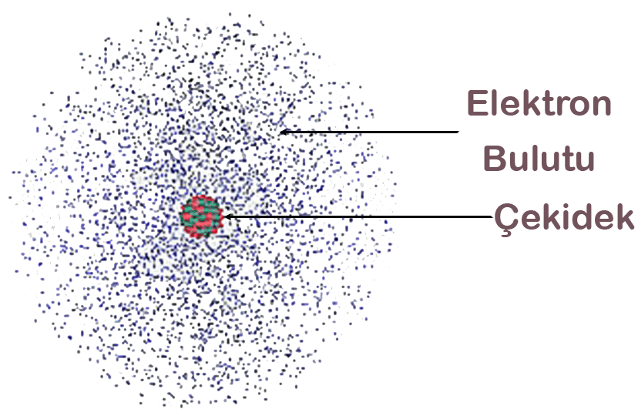
6.ModernAtomTeorisi
→ Modern atom teorisine göre elektronlar çok hızlı hareket ettiği için elektronların yerlerinin belirlenmesi zordur. Bu nedenle elektronların bulunma ihtimalinin fazla olduğu bölgeler vardır. Bu bölgelere elektron bulutu denir.

Slide 18
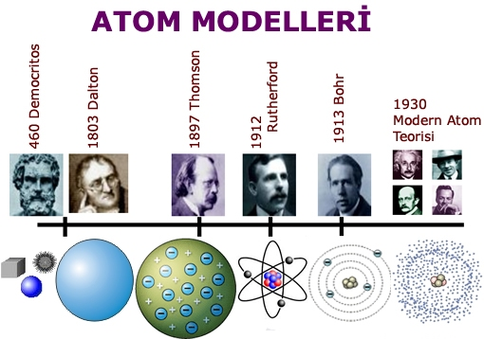

Slide 19
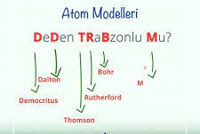
HATIRLAYALIM
Atom modellerinin sıralamasını akılda tutmak için kodlama

Slide 20
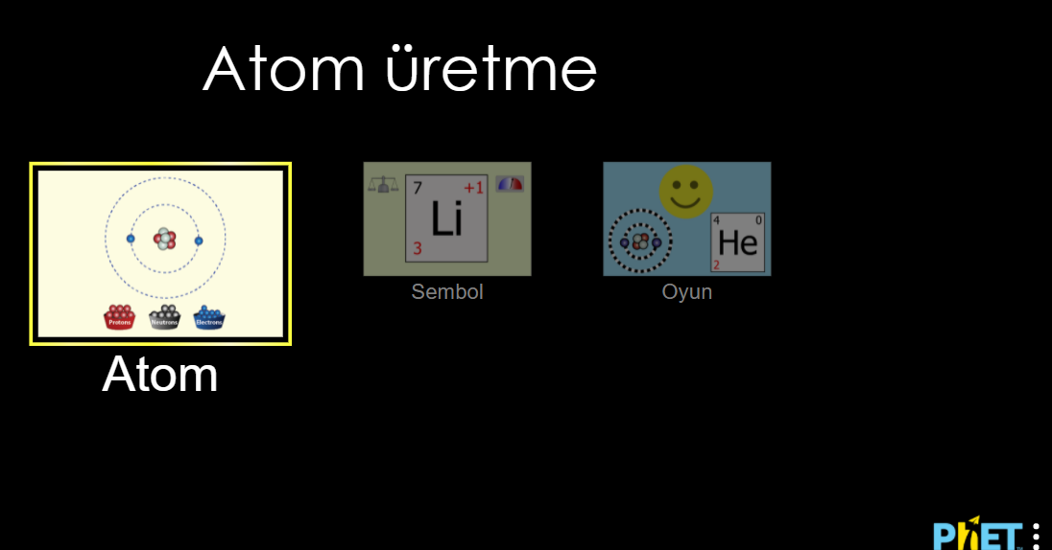
MOLEKÜL YAPIM SİMÜLASYON
https://phet.colorado.edu/sims/html/build-an-atom/latest/build-an-atom_tr.html

Slide 21


MEB ÖRNEK SORULAR

Slide 22
Atom ile ilgili,
I. Günümüzde parçalanabildiği düşünülmektedir.
II. Katmalarında dolaşan parçacıklar protonlardır.
III. Maddenin bütün kimyasal özelliklerine sahip en küçük
parçasıdır.
ifadelerinden hangileri doğrudur?
A) I ve II B) I ve III
C) II ve III D) I, II ve III

Slide 23





Atom ile ilgili,
I. Günümüzde parçalanabildiği düşünülmektedir.
II. Katmalarında dolaşan parçacıklar protonlardır.
III. Maddenin bütün kimyasal özelliklerine sahip en küçük
parçasıdır.
ifadelerinden hangileri doğrudur?
A) I ve II B) I ve III
C) II ve III D) I, II ve III
CEVAP B

Slide 24
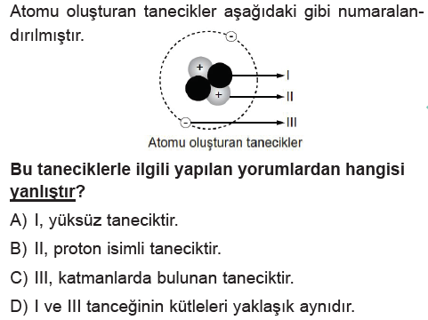

Slide 25
CEVAP D

Slide 26
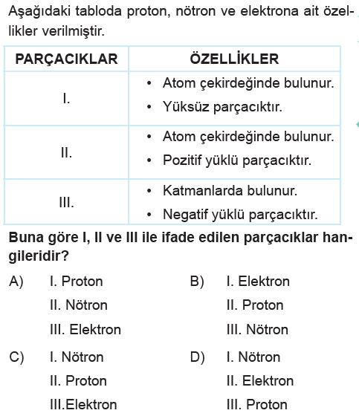

Slide 27
CEVAP C

Slide 28
Atomu üzümlü bir keke benzetmiştir. Kek pozitif yükü temsil ederken üzümler negatif yükleri temsil etmektedir.
Bu bilim insanının görüşüyle beraber atomun parçalanamaz olduğu fikri ortadan kalkmıştır.
Bahsedilen çalışmayı yapan bilim insanı aşağıdakilerden hangisidir?
A) John Joseph Thomson B) John Dalton
C) Ernest Rutherford D) Niels Bohr

Slide 29
Atomu üzümlü bir keke benzetmiştir. Kek pozitif yükü temsil ederken üzümler negatif yükleri temsil etmektedir.
Bu bilim insanının görüşüyle beraber atomun parçalanamaz olduğu fikri ortadan kalkmıştır.
Bahsedilen çalışmayı yapan bilim insanı aşağıdakilerden hangisidir?
A) John Joseph Thomson B) John Dalton
C) Ernest Rutherford D) Niels Bohr
CEVAP A

Slide 30
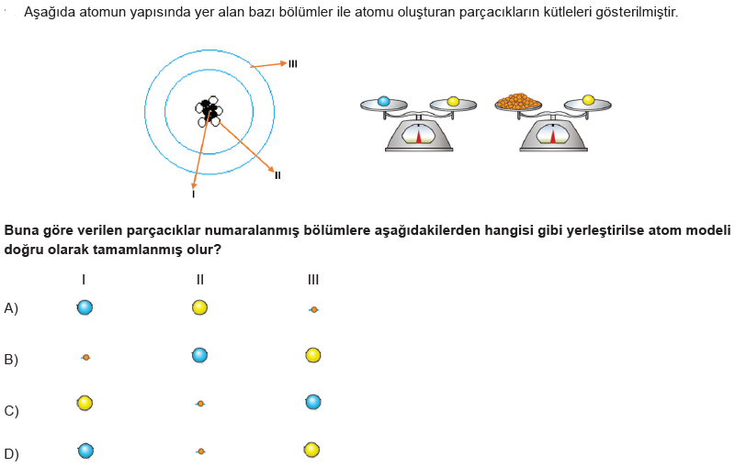

Slide 31
CEVAP A

Slide 32
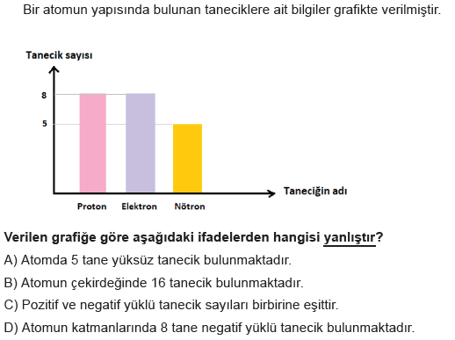

Slide 33
CEVAP B

Slide 34
Geçmişten günümüze atom ile ilgili birçok çalışma yapılmıştır. Bu çalışmalarla ilgili bilimsel görüşlerden bazıları aşağıdaki gibidir.
1. görüş: Maddenin en küçük yapı taşı atomdur. Atom bölünmez, içi dolu, sert küre şeklindedir ve bütün maddeler farklı atomlardan oluşur.
2. görüş: Atomun çekirdeğinin içinde pozitif yüklü parçacıklar bulunur. Negatif yüklü parçacıklar da çekirdeğin etrafında dairesel yörüngelerde hareket etmektedir.
Buna göre,
I. Dalton 1. bilimsel görüşü ortaya atan bilim insanıdır.
II. Rutherford 2. bilimsel görüşü ortaya atan bilim insanıdır.
III. Atom ile ilgili verilen iki görüş de birbirini destekler niteliktedir.
ifadelerinden hangileri doğrudur?
A) Yalnız I. B) I ve II. C) II ve III. D) I, II ve III.

Slide 35
Geçmişten günümüze atom ile ilgili birçok çalışma yapılmıştır. Bu çalışmalarla ilgili bilimsel görüşlerden bazıları aşağıdaki gibidir.
1. görüş: Maddenin en küçük yapı taşı atomdur. Atom bölünmez, içi dolu, sert küre şeklindedir ve bütün maddeler farklı atomlardan oluşur.
2. görüş: Atomun çekirdeğinin içinde pozitif yüklü parçacıklar bulunur. Negatif yüklü parçacıklar da çekirdeğin etrafında dairesel yörüngelerde hareket etmektedir.
Buna göre,
I. Dalton 1. bilimsel görüşü ortaya atan bilim insanıdır.
II. Rutherford 2. bilimsel görüşü ortaya atan bilim insanıdır.
III. Atom ile ilgili verilen iki görüş de birbirini destekler niteliktedir.
ifadelerinden hangileri doğrudur?
A) Yalnız I. B) I ve II. C) II ve III. D) I, II ve III.
CEVAP B

Slide 36
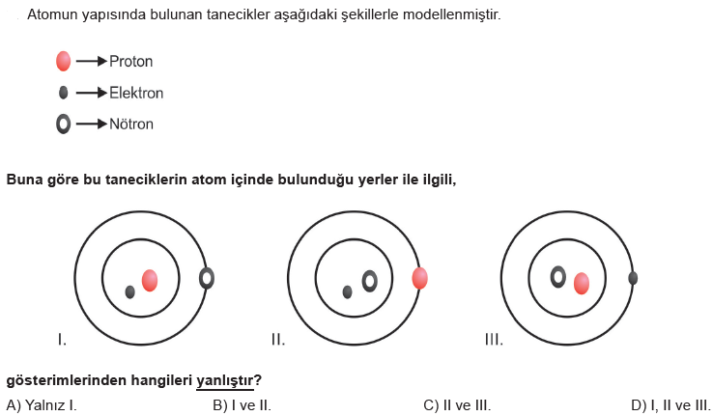

Slide 37
CEVAP B

Slide 38
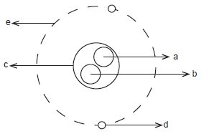
Fen bilimleri öğretmeni atomun yapısını ve temel parçacıklarını gösteren şekli tahtaya çizmiş ve öğrencilerine sorular sormuştur. Öğretmenin soruları ve bazı öğrencilerin cevapları aşağıdaki gibidir.
Öğretmen: Negatif yüklü atom altı parçacık hangi harf ile gösterilmiştir.
Ahmet: d
Öğretmen: Atomun çekirdeği hangi harf ile gösterilmiştir.
Tuna: c
Öğretmen: Atomun kütlesini oluşturan yapılar hangileridir?
Elif: a + b + c
Öğretmen: Elektronların serbest şekilde dolandığı katmanlar hangi harf ile gösterilmiştir.
Ece: e
Buna göre hangi öğrencinin verdiği cevap yanlıştır?
A) Ahmet B) Ece C ) Elif D) Tuna

Slide 39
Fen bilimleri öğretmeni atomun yapısını ve temel parçacıklarını gösteren şekli tahtaya çizmiş ve öğrencilerine sorular sormuştur. Öğretmenin soruları ve bazı öğrencilerin cevapları aşağıdaki gibidir.
Öğretmen: Negatif yüklü atom altı parçacık hangi harf ile gösterilmiştir.
Ahmet: d
Öğretmen: Atomun çekirdeği hangi harf ile gösterilmiştir.
Tuna: c
Öğretmen: Atomun kütlesini oluşturan yapılar hangileridir?
Elif: a + b + c
Öğretmen: Elektronların serbest şekilde dolandığı katmanlar hangi harf ile gösterilmiştir.
Ece: e
Buna göre hangi öğrencinin verdiği cevap yanlıştır?
A) Ahmet B) Ece C ) Elif D) Tuna
CEVAP C

Slide 40
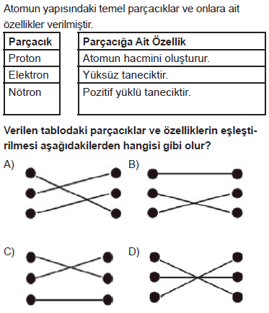

Slide 41
CEVAP A

Slide 42
Ali geçmişten günümüze atom kavramı ile ilgili düşüncelerin nasıl değiştiğini aşağıdaki tabloyu kullanarak özetlenmiştir. Ancak bazı hatalar yapmıştır.
Democritus MÖ 400 lü yıllarda maddeleri oluşturan en küçük birimin atom olduğunu belirtmiştir.
John Dalton
Atom konusunda ilk bilimsel çalışmayı yapmıştır. Atomu içi dolu, parçalanamayan, berk kürelere benzetmiştir.
John Joseph Thomson
Pozitif yüklere proton, pozitif yüklerin bulunduğu kısma ise çekirdek adını verdi. Elektronların çekirdeğin çevresinde Dünya’nın Güneş çevresinde yaptığı harekete benzer olarak hareket ettiğini söyledi.
Ernest Rutherford
Atomu üzümlü keke benzetmiştir. Bu modelde keki pozitif yüklere, üzümleri ise negatif yüklere benzetmiş ve atomun parçalanamadığı fikrini yıkmıştır.
Niels Bohr
Çekirdekte bulunan nötronları keşfetti. Elektronların çekirdeğe belirli uzaklıklarda bulunan katmanlarda döndüğünü belirtmiştir.
Modern Atom Teorisi Elektronlar çok hızlı hareket ettikleri için sabit bir yerleri yoktur.
Hangi iki bilim adamına ait teori yer değiştirirse tablodaki bilgiler doğru ifade edilmiş olur?
A) Democritus - John Dalton
B) John Dalton - John Joseph Thomson
C) John Joseph Thomson - Ernest Rutherford
D) Ernest Rutherford - Niels Bohr

Slide 43
Ali geçmişten günümüze atom kavramı ile ilgili düşüncelerin nasıl değiştiğini aşağıdaki tabloyu kullanarak özetlenmiştir. Ancak bazı hatalar yapmıştır.
Democritus MÖ 400 lü yıllarda maddeleri oluşturan en küçük birimin atom olduğunu belirtmiştir.
John Dalton
Atom konusunda ilk bilimsel çalışmayı yapmıştır. Atomu içi dolu, parçalanamayan, berk kürelere benzetmiştir.
John Joseph Thomson
Pozitif yüklere proton, pozitif yüklerin bulunduğu kısma ise çekirdek adını verdi. Elektronların çekirdeğin çevresinde Dünya’nın Güneş çevresinde yaptığı harekete benzer olarak hareket ettiğini söyledi.
Ernest Rutherford
Atomu üzümlü keke benzetmiştir. Bu modelde keki pozitif yüklere, üzümleri ise negatif yüklere benzetmiş ve atomun parçalanamadığı fikrini yıkmıştır.
Niels Bohr
Çekirdekte bulunan nötronları keşfetti. Elektronların çekirdeğe belirli uzaklıklarda bulunan katmanlarda döndüğünü belirtmiştir.
Modern Atom Teorisi Elektronlar çok hızlı hareket ettikleri için sabit bir yerleri yoktur.
Hangi iki bilim adamına ait teori yer değiştirirse tablodaki bilgiler doğru ifade edilmiş olur?
A) Democritus - John Dalton
B) John Dalton - John Joseph Thomson
C) John Joseph Thomson - Ernest Rutherford
D) Ernest Rutherford - Niels Bohr
CEVAP C

Slide 44
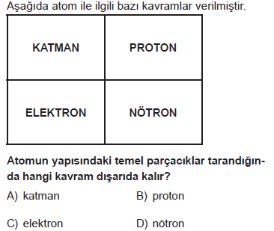

Slide 45
CEVAP A

Slide 46
Aşağıdakilerin hangisinde atom ile ilgili çalışma yapan bilim insanları tarihsel sırasıyla verilmiştir?
A) Thomson - Rutherford - Bohr - Democritos - Dalton
B) Democritos - Dalton -Thomson - Rutherford - Bohr
C) Thomson - Democritos - Dalton - Rutherford - Bohr
D) Democritos - Dalton - Rutherford - Bohr - Thomson

Slide 47
Aşağıdakilerin hangisinde atom ile ilgili çalışma yapan bilim insanları tarihsel sırasıyla verilmiştir?
A) Thomson - Rutherford - Bohr - Democritos - Dalton
B) Democritos - Dalton -Thomson - Rutherford - Bohr
C) Thomson - Democritos - Dalton - Rutherford - Bohr
D) Democritos - Dalton - Rutherford - Bohr - Thomson
CEVAP B

Slide 48
Atomun daha küçük parçalardan oluştuğunu bulmuştur.
Atomu üzümlü kek modeli ile açıklamıştır.
Bu bilim insanı aşağıda verilenlerden hangisidir?
A) Democritos B) John Dalton
C) John Joseph Thomson D) Neils Bohr

Slide 49
Atomun daha küçük parçalardan oluştuğunu bulmuştur.
Atomu üzümlü kek modeli ile açıklamıştır.
Bu bilim insanı aşağıda verilenlerden hangisidir?
A) Democritos B) John Dalton
C) John Joseph Thomson D) Neils Bohr
CEVAP C

Slide 50
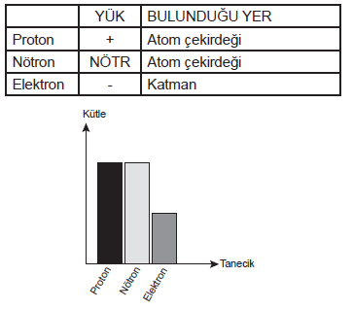
Tabloda ve grafikte bir atomun yapısında bulunan taneciklerin özellikleri verilmiştir.
Bu özelliklere göre aşağıdakilerden hangisi doğrudur?
A) Maddelerin yapısında nötron bulunmaz.
B) Atomun yapısında sadece elektron hareketlidir.
C) Taneciklerin tamamı atomun çekirdeğinde yer almaz.
D) Elektronlar, proton ve nötronlara göre daha ağırdır.

Slide 51
Tabloda ve grafikte bir atomun yapısında bulunan taneciklerin özellikleri verilmiştir.
Bu özelliklere göre aşağıdakilerden hangisi doğrudur?
A) Maddelerin yapısında nötron bulunmaz.
B) Atomun yapısında sadece elektron hareketlidir.
C) Taneciklerin tamamı atomun çekirdeğinde yer almaz.
D) Elektronlar, proton ve nötronlara göre daha ağırdır.
CEVAP C

Slide 52
Öğretmen sınıfta atom ile ilgili sorular sormuştur. Bazı öğrencilerin cevapları aşağıda verilmiştir.
Ali: Doğada bulunan tüm maddelerin doğal yapı taşı atomdur.
Kader: Atomlar, farklı yüklere sahip üç temel tanecikten oluşur.
Zeynep: Atomun çekirdeğinde hareketli ve eksi (-) yüklü olan elektronlar bulunur.
Dilek: Atomlar, çekirdek ve katman (yörünge) olarak iki kısımdan oluşur.
Musa: Atom katmanlarında pozitif yüklü (+) proton ve yüksüz nötronlar bulunur.
Öğrencilerin verdiği cevaplardan yola çıkılarak aşağıdaki yorumlardan hangisi yapılamaz?
A) Ali, Kader ve Dilek'in atom ile ilgili verdiği bilgiler doğrudur.
B) Musa, proton ve nötronun yüklerini doğru biliyor, fakat atomda hangi bölümde bulunduklarını bilmiyor.
C) Zeynep, elektronun yükünü ve atomda bulunduğu yeri doğru biliyor.
D) İki öğrencinin verdiği bilgilerde hata bulunmaktadır.

Slide 53
Öğretmen sınıfta atom ile ilgili sorular sormuştur. Bazı öğrencilerin cevapları aşağıda verilmiştir.
Ali: Doğada bulunan tüm maddelerin doğal yapı taşı atomdur.
Kader: Atomlar, farklı yüklere sahip üç temel tanecikten oluşur.
Zeynep: Atomun çekirdeğinde hareketli ve eksi (-) yüklü olan elektronlar bulunur.
Dilek: Atomlar, çekirdek ve katman (yörünge) olarak iki kısımdan oluşur.
Musa: Atom katmanlarında pozitif yüklü (+) proton ve yüksüz nötronlar bulunur.
Öğrencilerin verdiği cevaplardan yola çıkılarak aşağıdaki yorumlardan hangisi yapılamaz?
A) Ali, Kader ve Dilek'in atom ile ilgili verdiği bilgiler doğrudur.
B) Musa, proton ve nötronun yüklerini doğru biliyor, fakat atomda hangi bölümde bulunduklarını bilmiyor.
C) Zeynep, elektronun yükünü ve atomda bulunduğu yeri doğru biliyor.
D) İki öğrencinin verdiği bilgilerde hata bulunmaktadır.
CEVAP C

Slide 54

HAZIRLAYAN
www.fenusbilim.com

